Slide 1
7 - МАВЗУ: МАТНЛИ ХУЖЖАТЛАРНИ ТАХРИРЛАШНИ АВТОМАТЛАШТИРИШ
Режа
Матн тили, грамматикаси ва орфографияси. Хужжатларни чоп этиш. Хужжатларга тайёр қолиплар асосида безак бериш.
Катта хажмдаги матнли хужжатлар билан ишлаш.Мундарижалар, колонтитуллар, кўчирмалар ва гипербоғланишларни шакллантириш. Хужжатлар устида жамоа бўлиб ишлаш.
Ўзгартиришлар киритиш ва изоҳ қолдириш. Хужжат хусусиятини ва сахифалари параметрларини созлаш. Электрон хужжатларда ахборот хавфсизлиги.

Slide 2
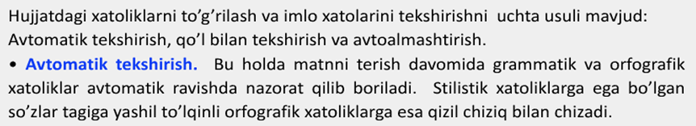
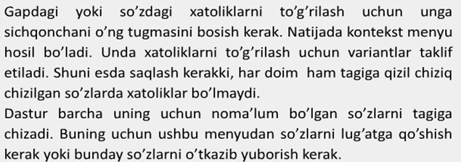
ИМЛОНИ ТЕКШИРИШ

Slide 3
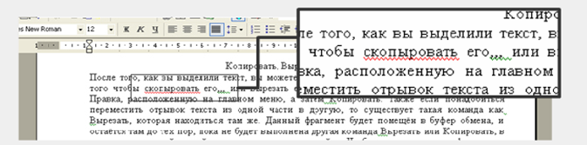
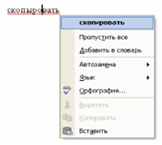
ИМЛОНИ ТЕКШИРИШ технологияси

Slide 4
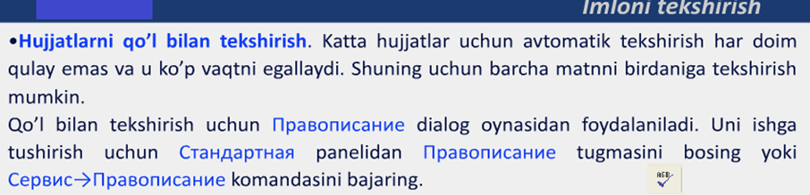

Slide 5
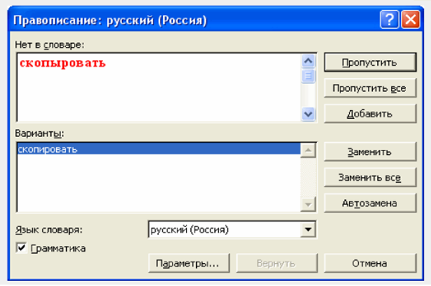
Ҳужжатни қўл билан текшириш технологияси

Slide 6
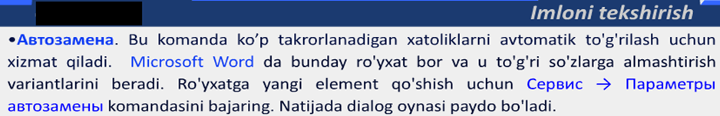

Slide 7
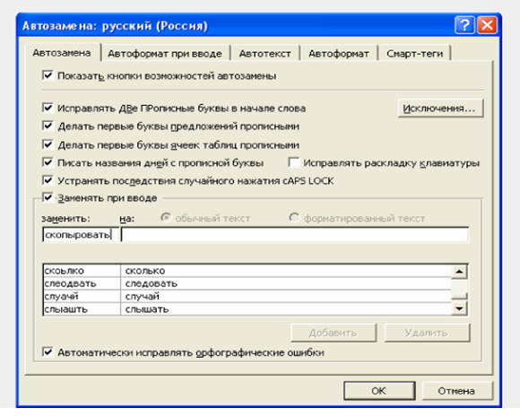
Ҳужжатни автоматлаштирилган усулда текшириш технологияси

Slide 8
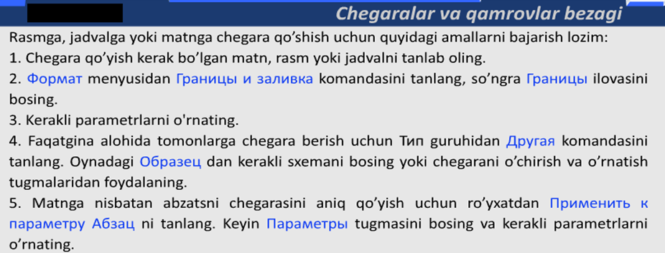

Slide 9
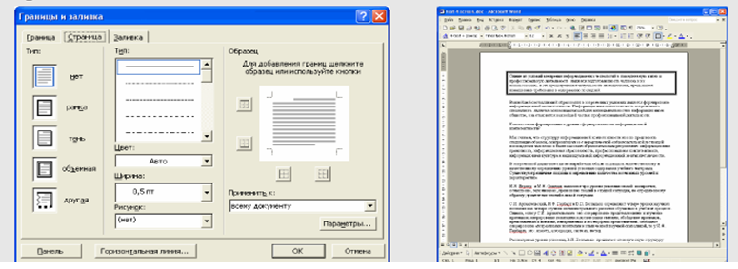
Чегаралар қўйиш технологияси

Slide 10
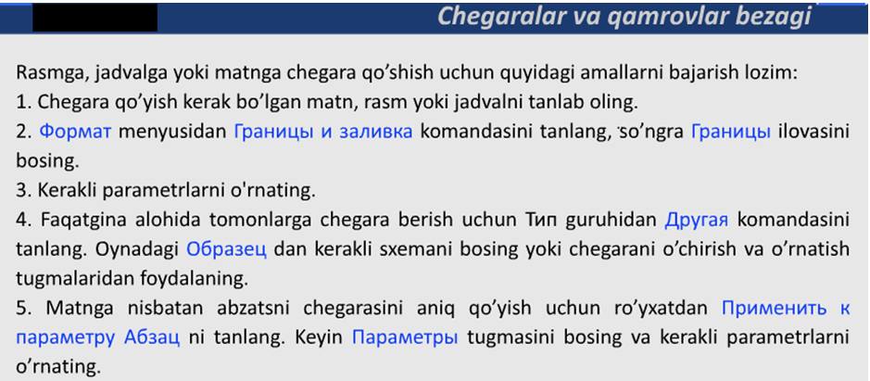

Slide 11
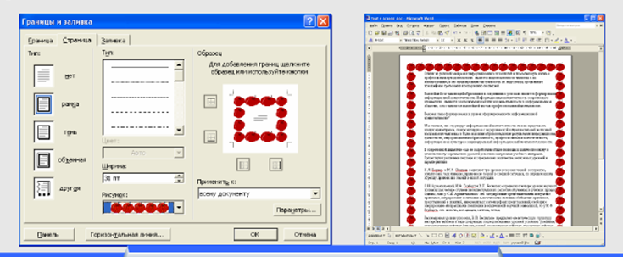
Чегаралар ва қамровлар безаги технологияси

Slide 12
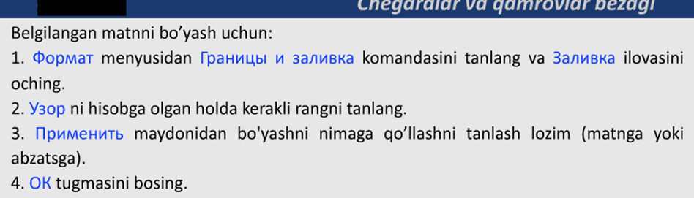
Белгиланган матнни бўяш

Slide 13
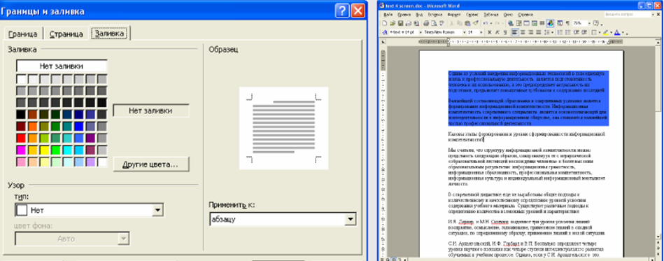
Белгиланган матнни бўяш технологияси

Slide 14
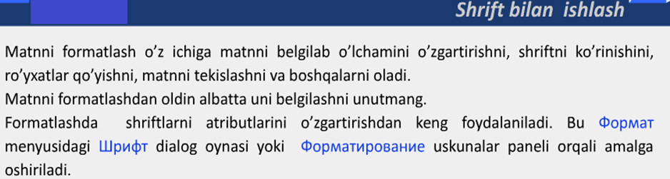
Шрифтлар билан ишлаш

Slide 15
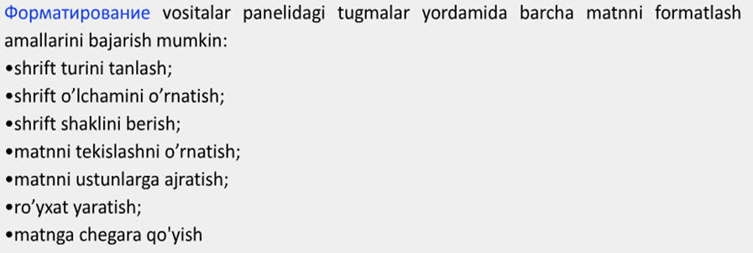
Шрифтлар билан ишлаш

Slide 16
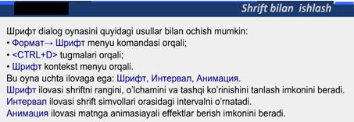
Шрифтлар билан ишлаш

Slide 17
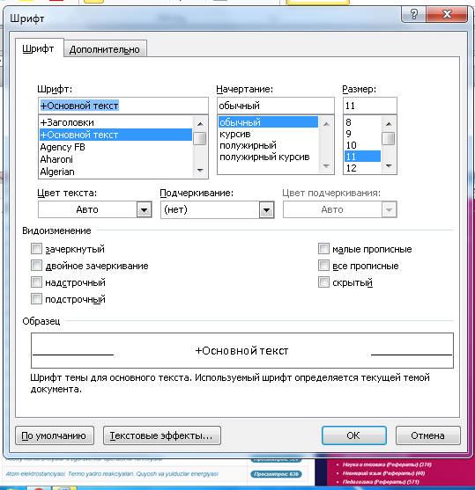
Шрифтлар билан ишлаш технологияси

Slide 18
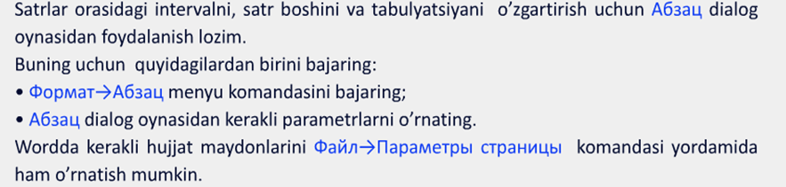
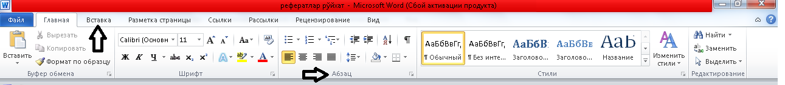
Сатр боши(абзац) билан ишлаш

Slide 19
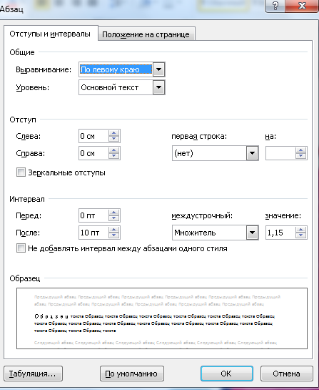
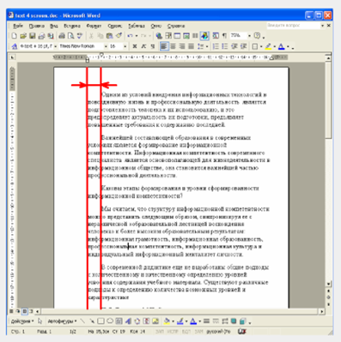
Абзац қўйиш технологияси

Slide 20
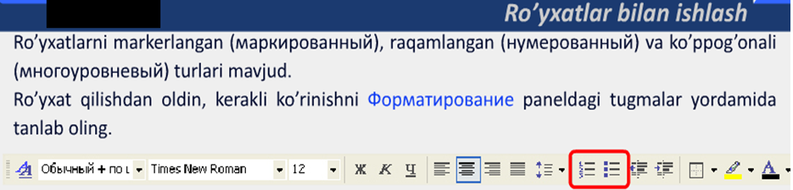
Рўйхатлар билан ишлаш

Slide 21
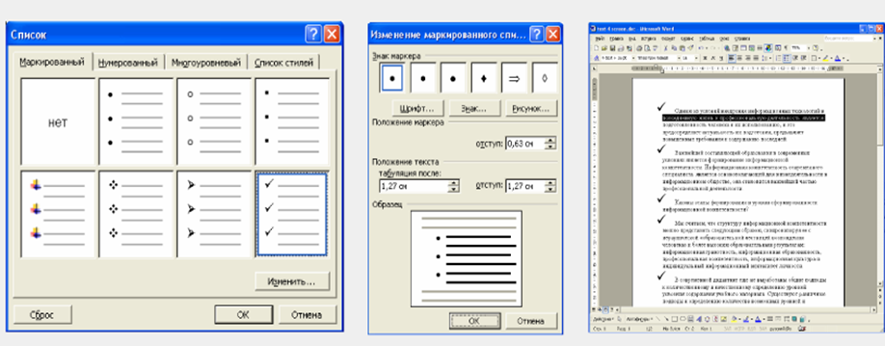
Рўйхатлар билан ишлаш технологияси

Slide 22
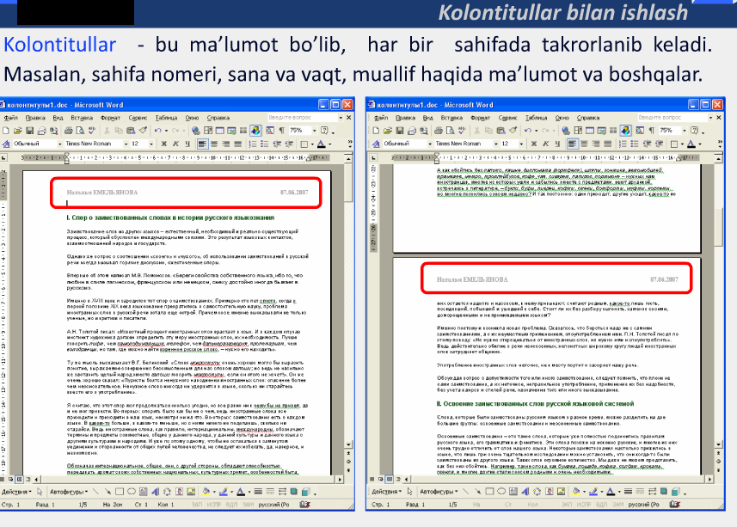

Slide 23
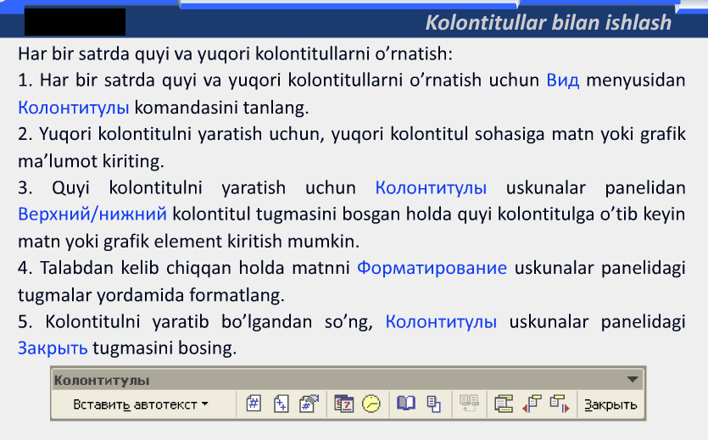

Slide 24
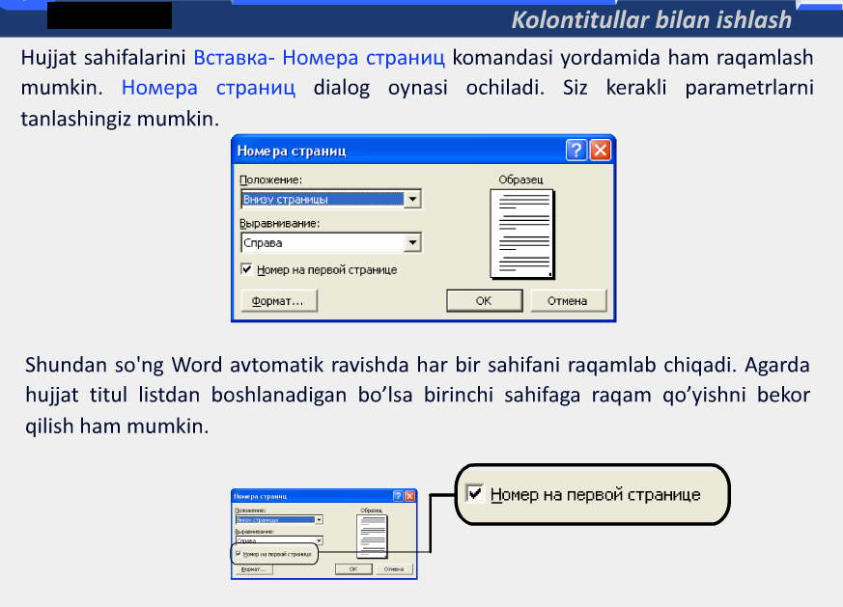

Slide 25
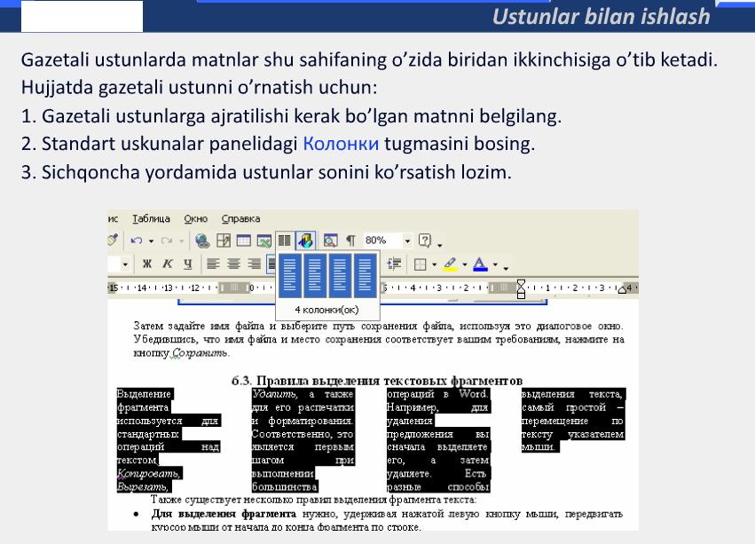

Slide 26
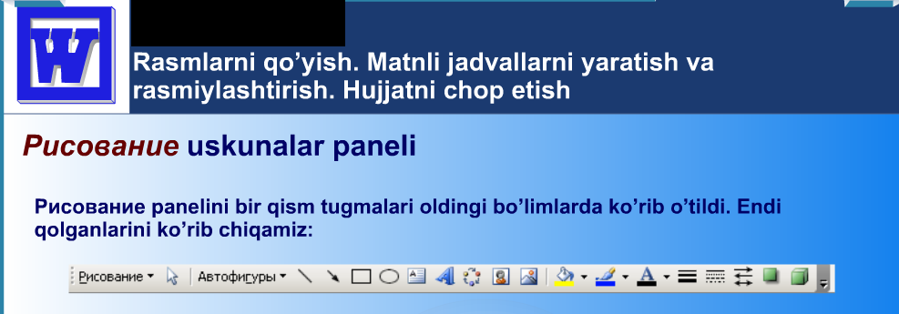

Slide 27
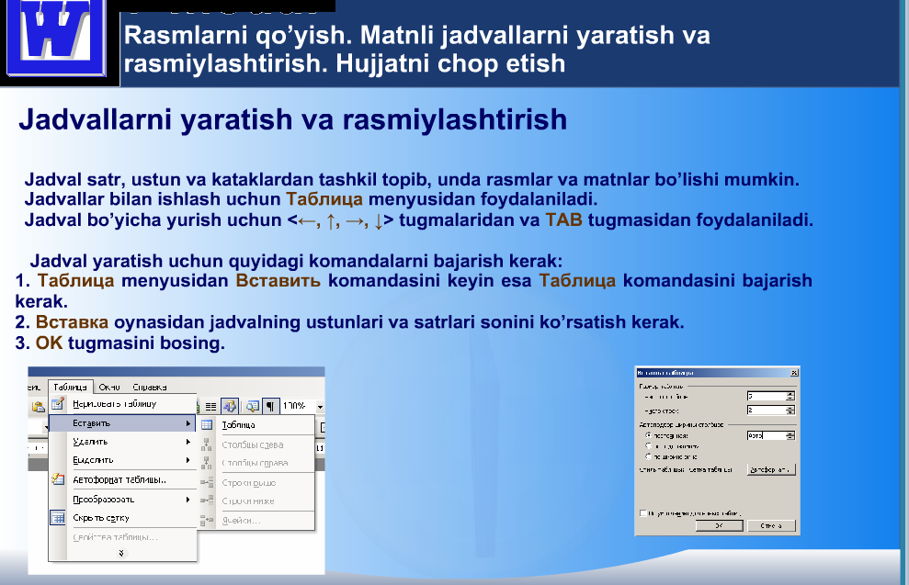

Slide 28
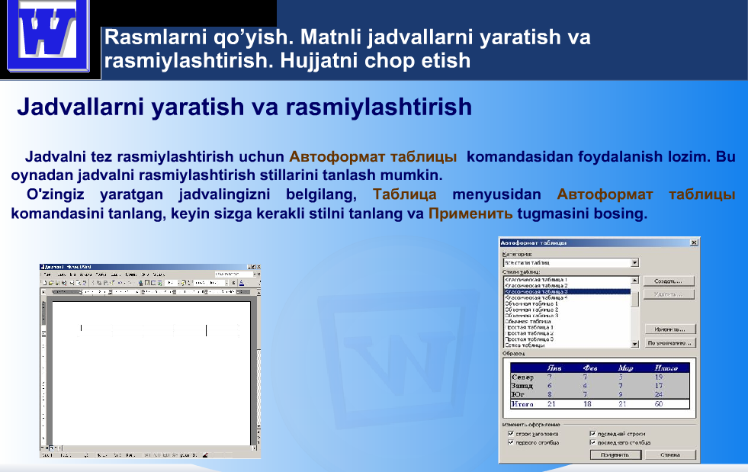

Slide 29
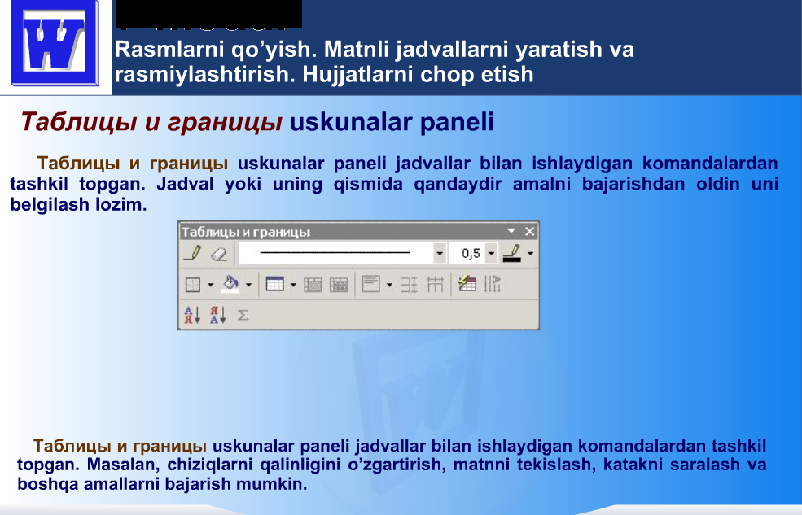

Slide 30
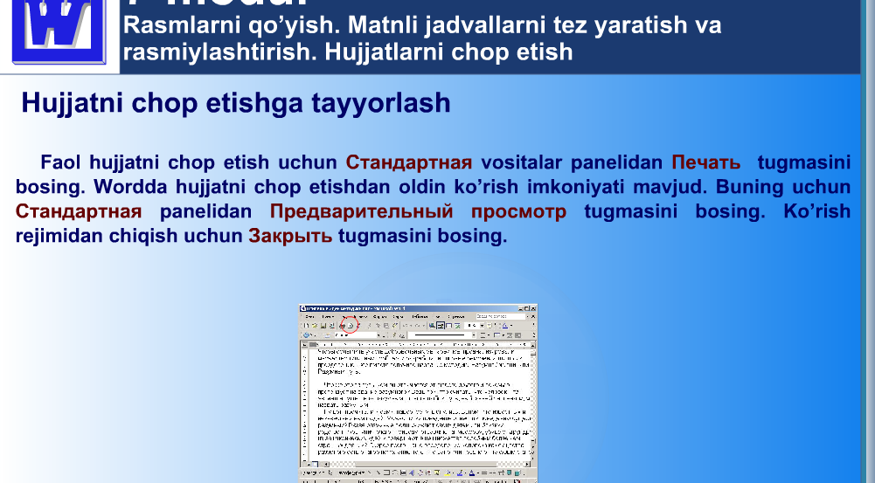

Slide 31
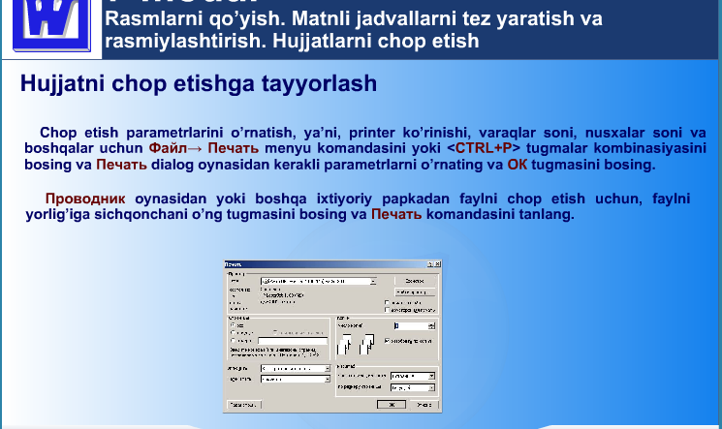

Slide 32
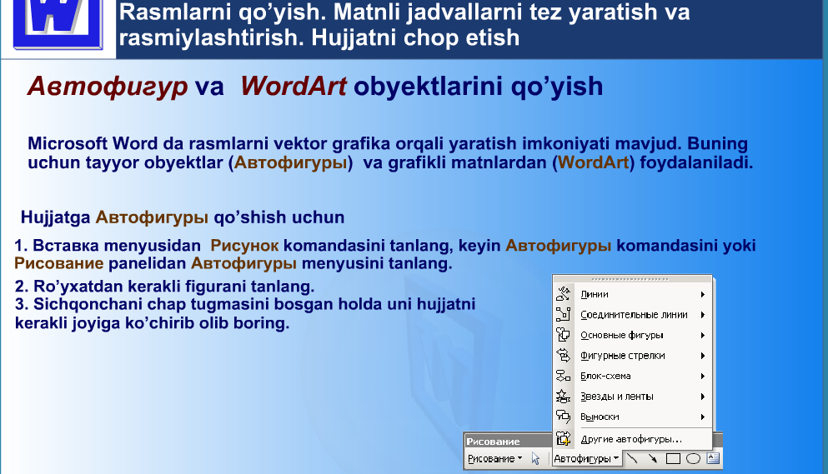

Slide 33
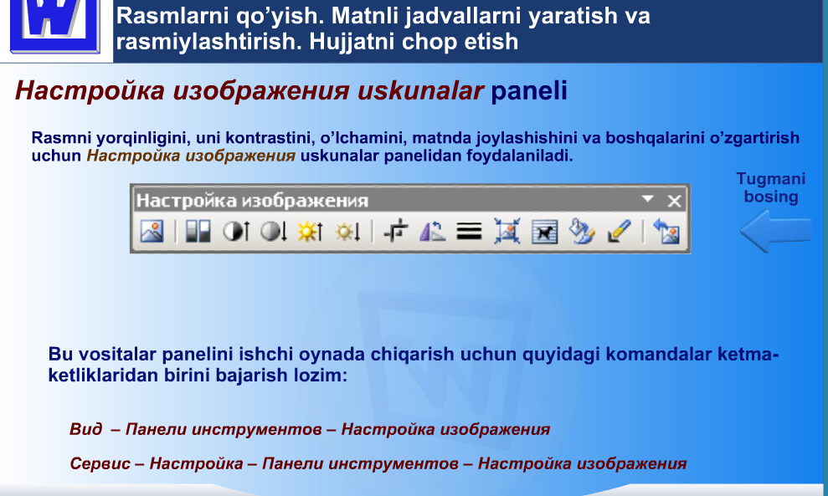

Slide 34
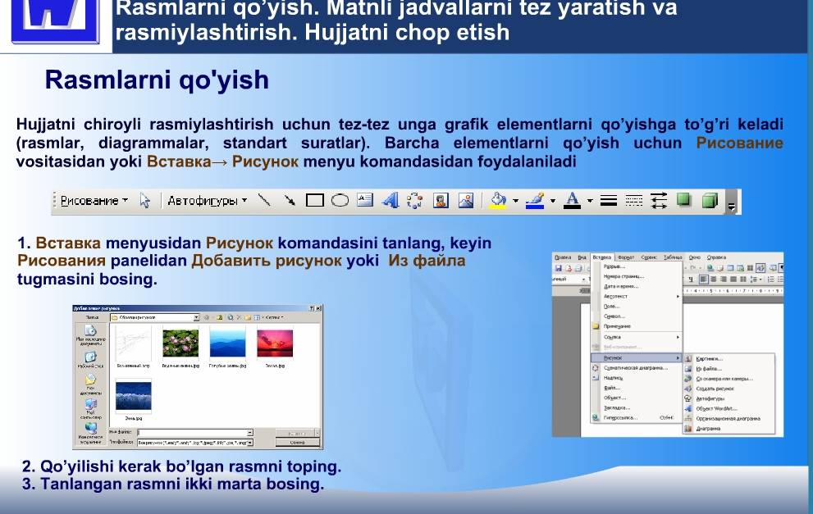

Slide 35
Назорат саволлари:
1. Компютерга матн киритиш коидаларини айтиб беринг.
2. Янги хужжат яратишнинг қандай усулларини биласиз?
3. Файл менюсидаги «Параметры страницы» (Саҳифа параметрлари) буйруғи ёрдамида қандай ишларни бажариш мумкин?
4.Тайёр хужжатни сақлаш учун қайси буйруқ ишлатилади?
5.Хужжатни сақлаш тартибини айтиб беринг.
6. Папка дарчасидан кейин жойлашган пиктограммалар вазифасини айтиб беринг.
7. Матннинг шрифтлари ва унинг ўлчами қандай ўзгартирилади?
8. Хужжат тайёр бўлгандан сўнг уни қандай сақлаб қўйиш мумкин?
9. Хужжатга пароль қўйиш учун қанақа ишни амалга оширамиз?
10. «ПРЕДВАРИТЕЛЬНЫЙ ПРОСМОТР» нимага ишлатилади?
11. Хужжатни чоп этиш қанақа усулларини биласиз?
12. Қайси меню орқали ПЕЧАТЬ га кириш мумкин?
13. Хужжатни хатоларини тўғрилаш йўли қанақа амалга оширилади?
14. Хужжатни хатоларни тўғриламай босмага чиқариш қанақа амалга оширилади?
15. Принтерларни турларини қанақасини биласиз?

Slide 36
ЭЪТИБОРИНГИЗ УЧУН РАҲМАТ!!!

